Slide 1
XXX
Présentation application de rencontre

Slide 2
Notre histoire
XXX est une appli de rencontre créée en 2010, elle a pour but de mettre en contact des célibataires.
Elle permet à ses utilisateurs de se connecter afin de pouvoir afficher les profils des partenaires, et possède une option payante qui permet de contacter les partenaires par messages.

Slide 3
Les acteurs de notre application
Administrateur | Visiteurs
Afficher son compte Modifier son compte Afficher les comptes utilisateurs Modifier les comptes utilisateurs Supprimer les comptes utilisateurs Accéder aux messages de contacts Modifier les réseaux sociaux Connexion / déconnexion | Page d’accueil Créer un compte Se connecter Accéder au formulaire de contact Accéder aux réseaux sociaux

Slide 4
Les acteurs de notre application
Utilisateur (free) | Utilisateur (prenium)
Afficher son compte Modifier son compte Supprimer son compte Afficher les comptes des partenaires Recevoir des messages Accéder au formulaire de contact Accéder aux réseaux sociaux | Afficher son compte Modifier son compte Supprimer son compte Afficher les comptes des partenaires Contacter partenaires Accéder au formulaire de contact Accéder aux réseaux sociaux Connexion / déconnexion

Slide 5
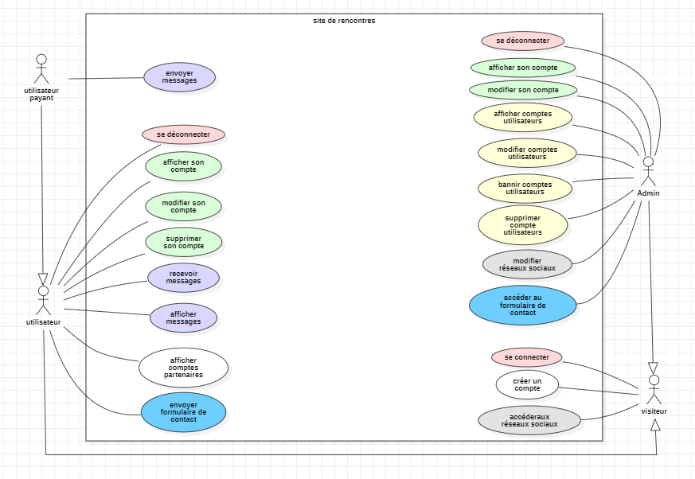
Use
Case

Slide 6
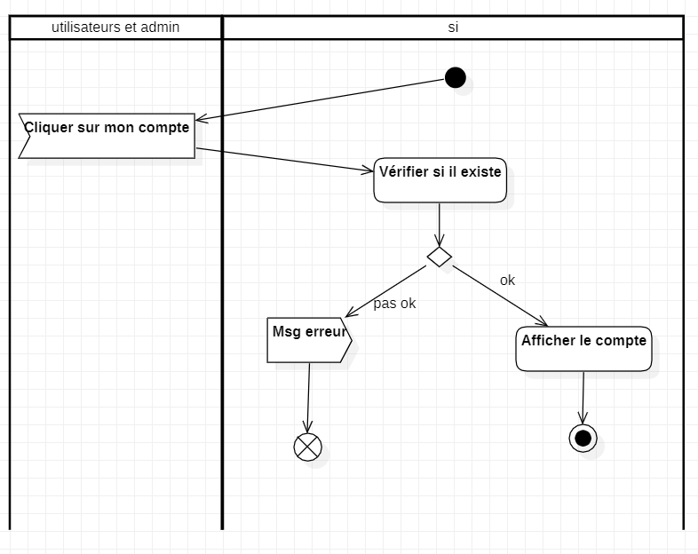
Afficher le compte

Slide 7
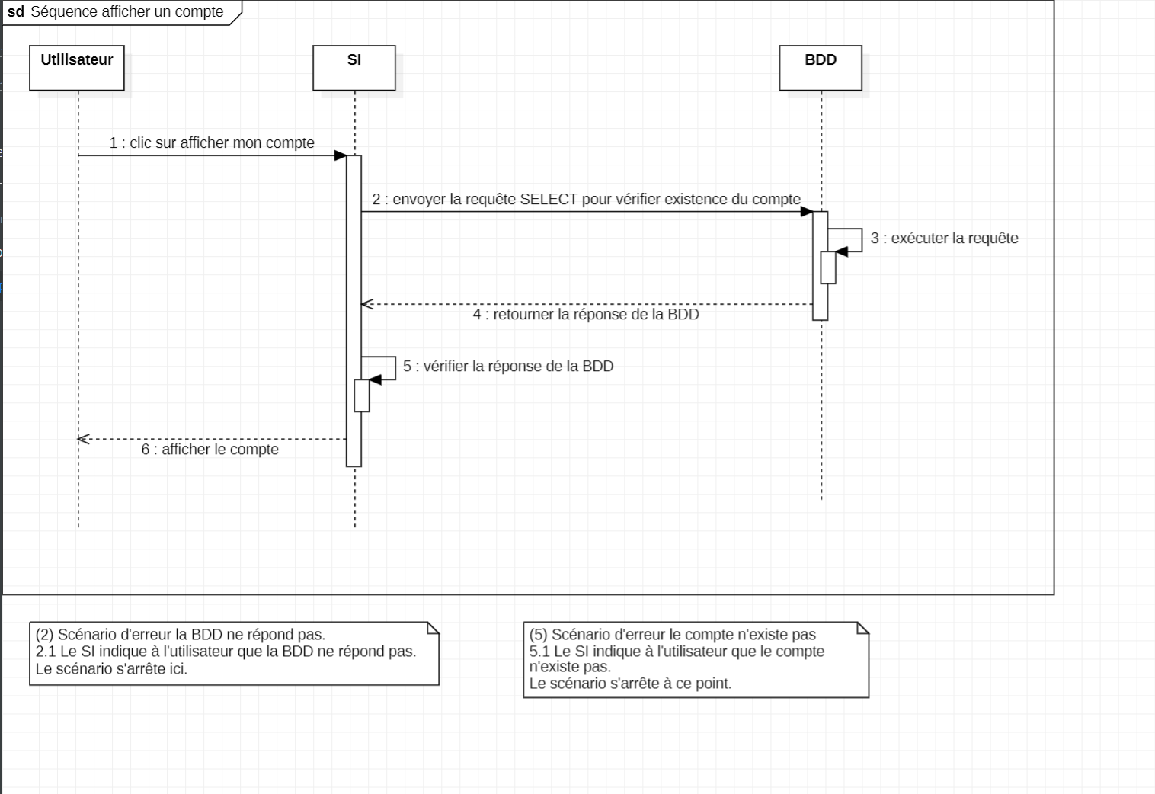

Slide 8
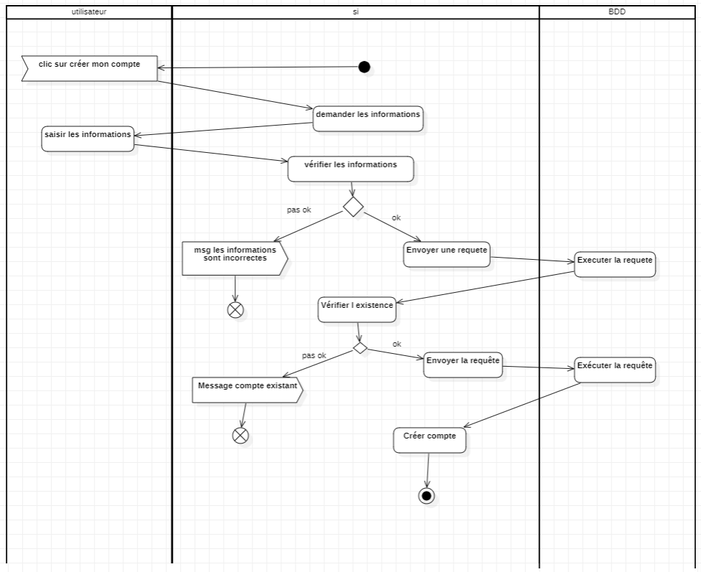
Créer son compte

Slide 9
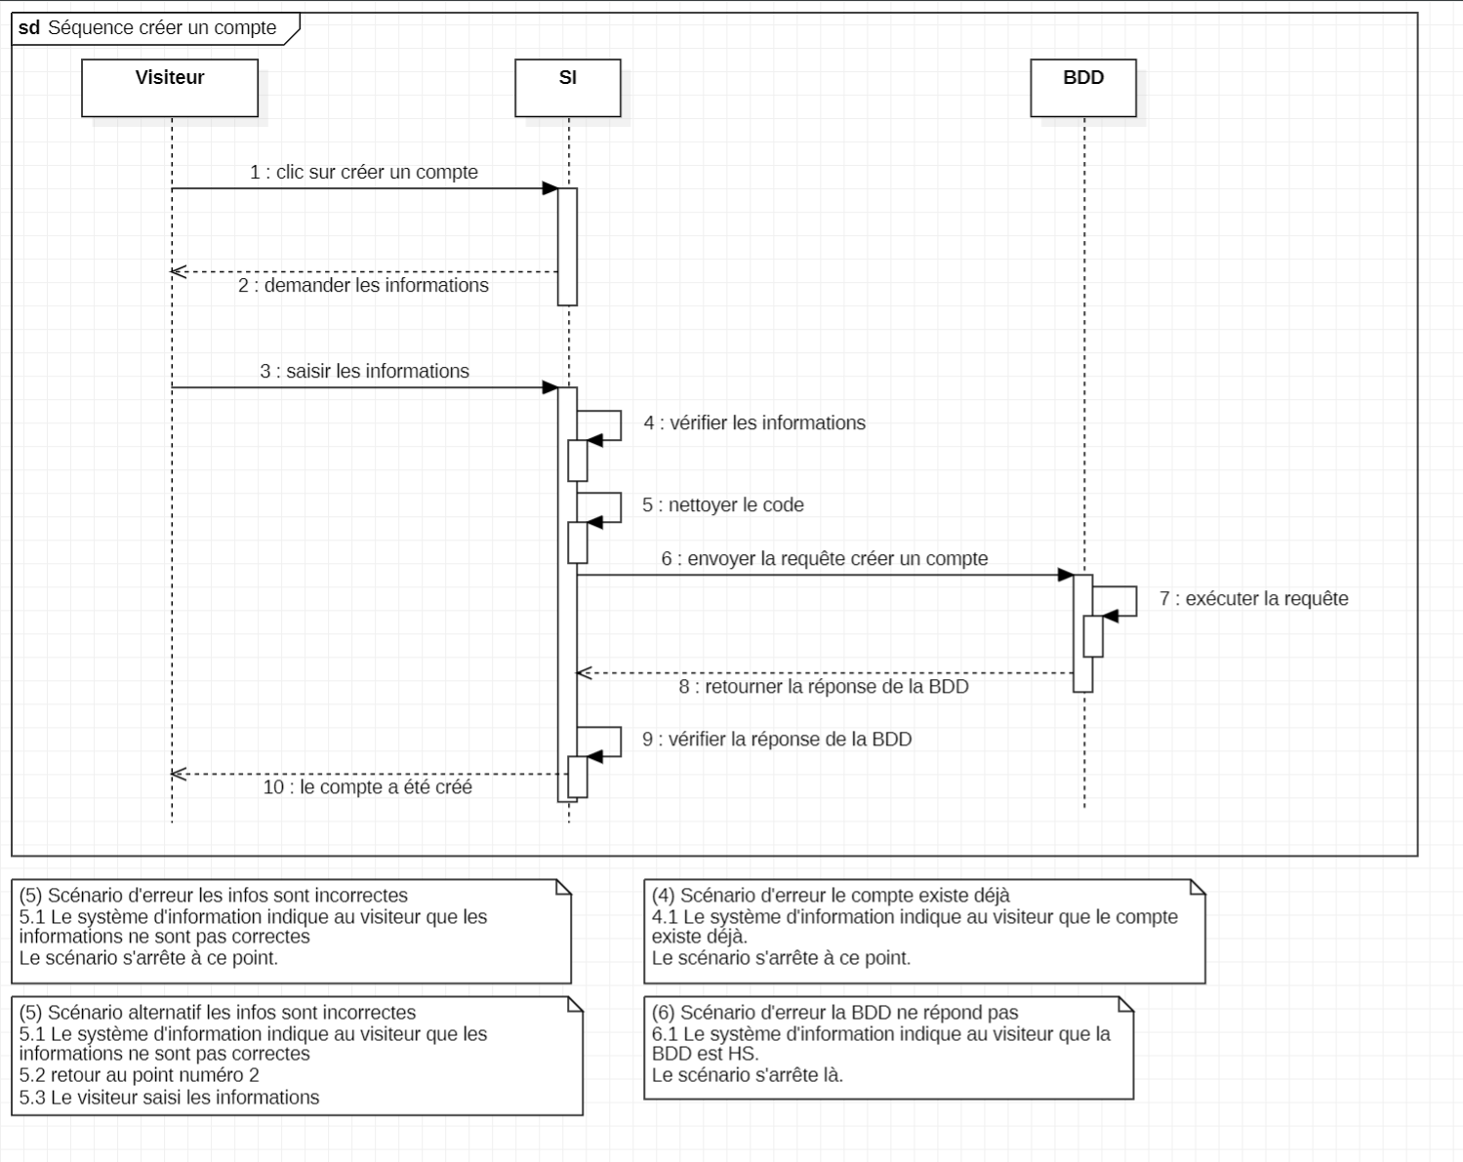

Slide 10
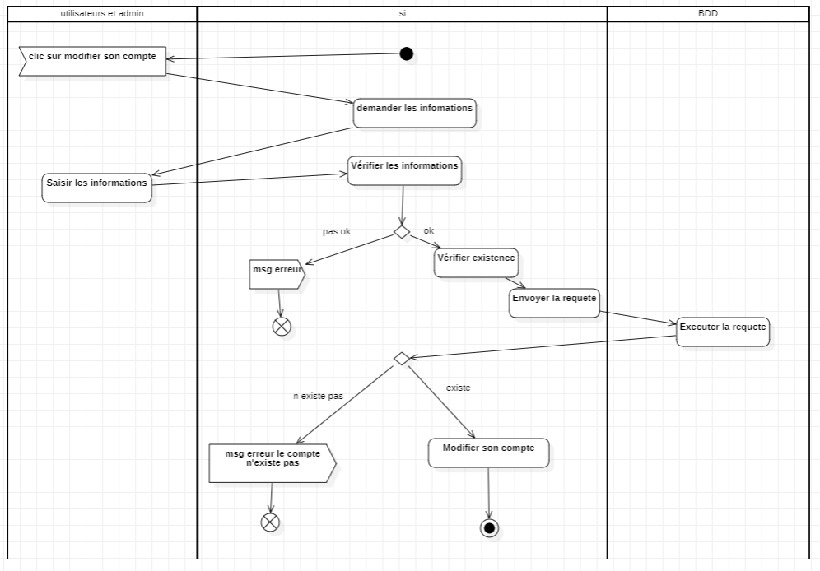
Modifier son compte

Slide 11
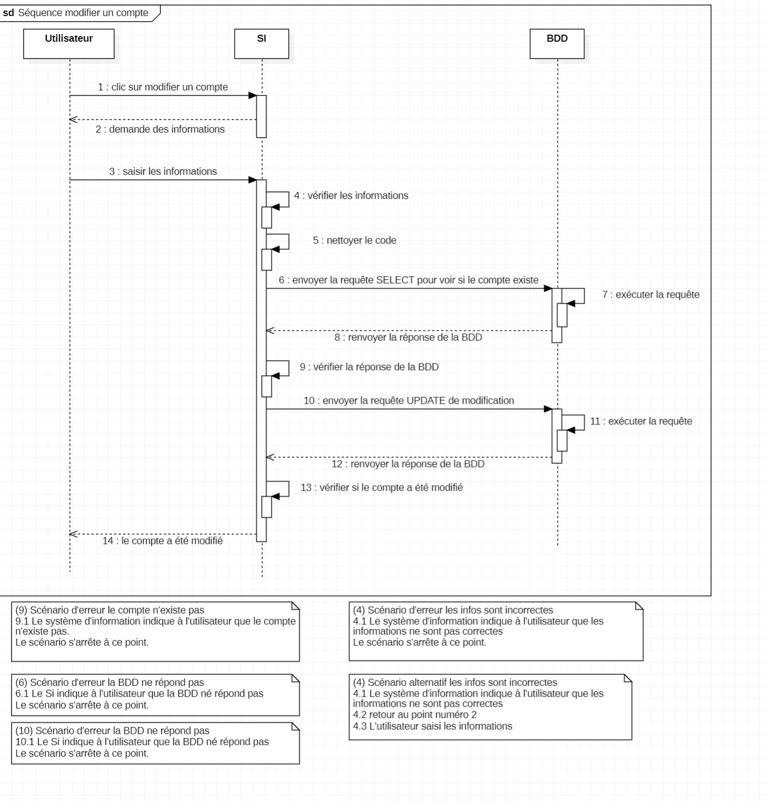

Slide 12
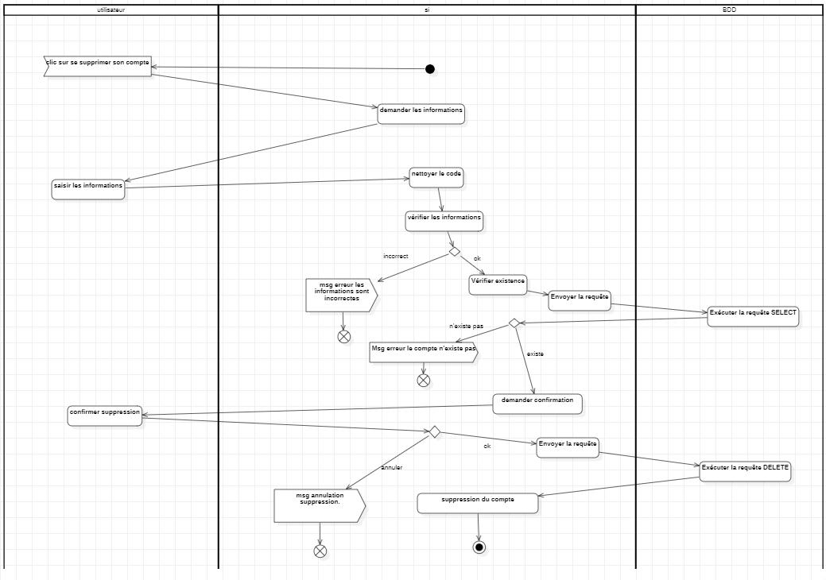
Supprimer son compte

Slide 13
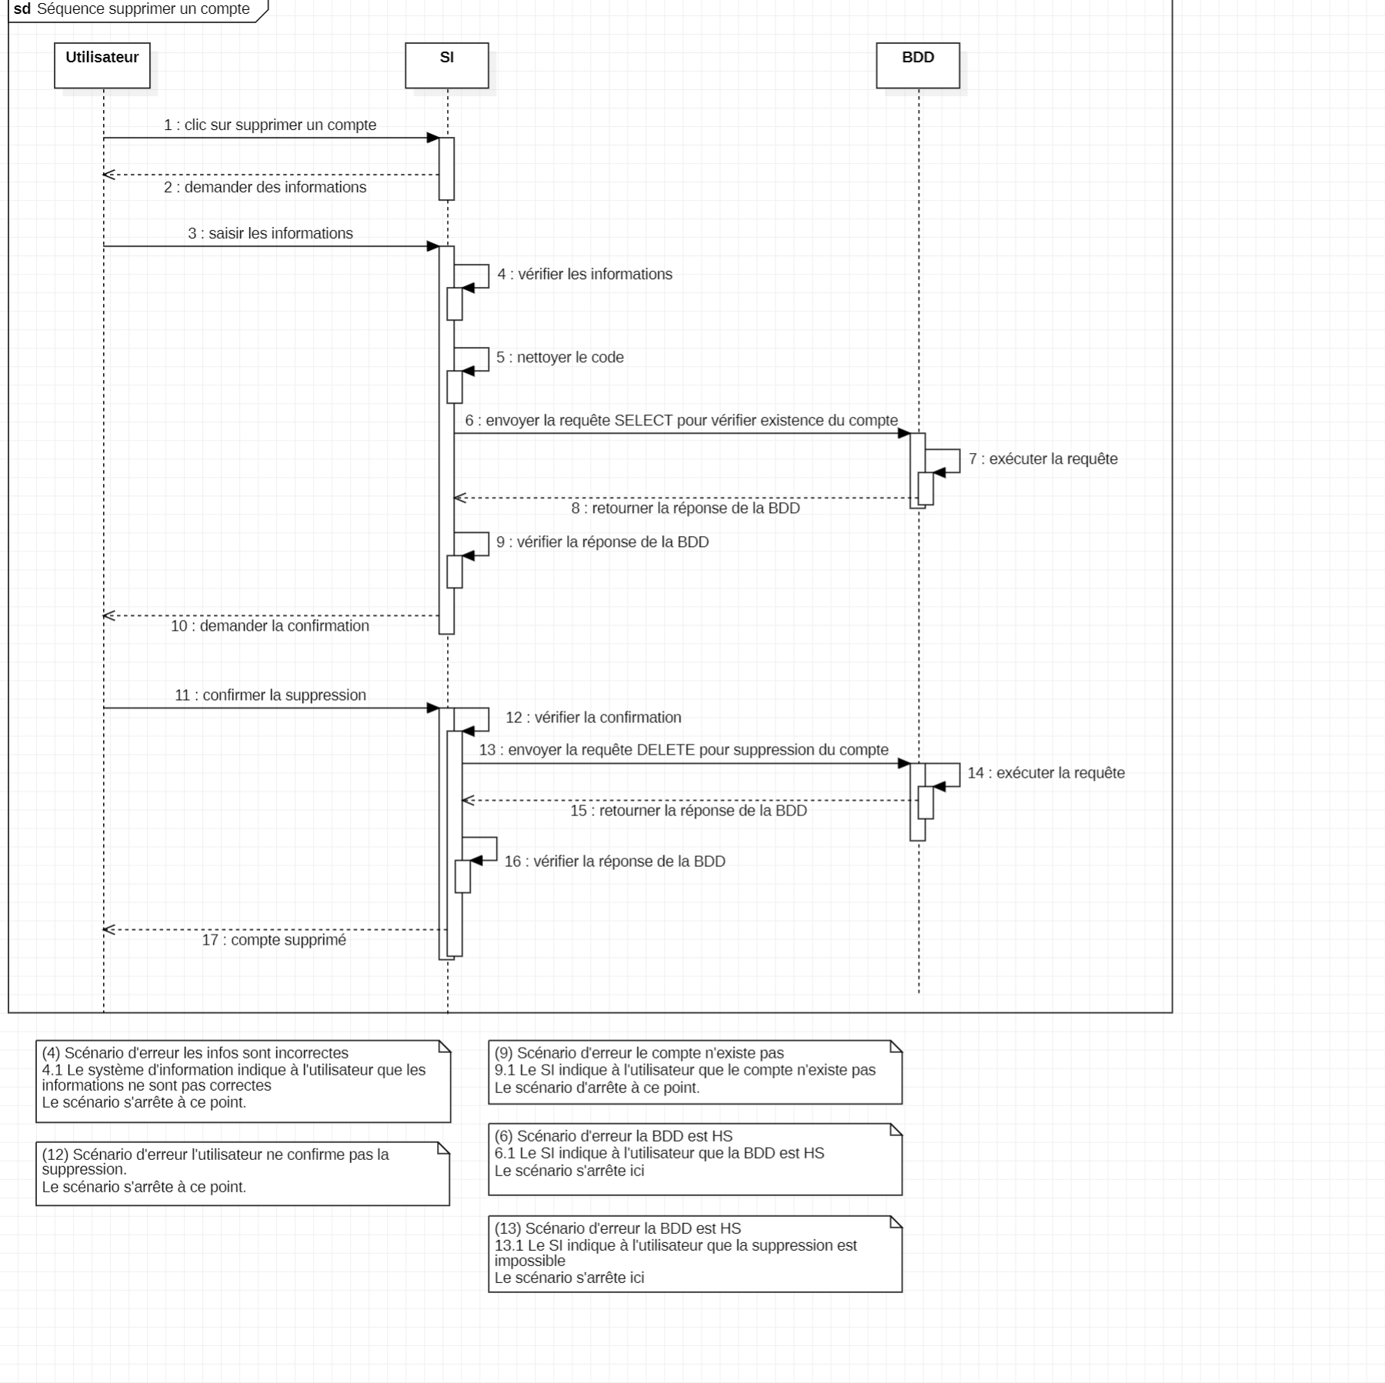

Slide 14
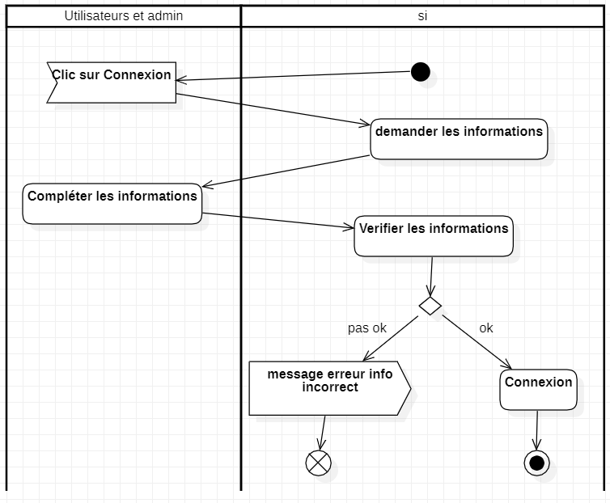
Se connecter

Slide 15
